Slide 1
Ensemble of EfficientNet-B7

Slide 2
Summary
Ensemble of 3 EfficientNet-B7 models
2 “frame-by-frame models”
1 “sequence-based model” (with addition of 3D convolution on each EfficientNet-B7 block)
How to solve the Overfitting problem
Mixup technique on aligned real-fake pairs
Notes:
3가지 EfficientNet-B7 모델의 앙상블로 이루어짐
Frame-by-frame: 프레임별로 작동하며 두 frame-by-frame 모델은 훈련 중 crop된 얼굴 크기와 사용된 augmentation에서 차이를 보임
Sequence-based: 프레임 시퀀스 별로 작동하여 3d convolution이 각 블록에 적용됨
오버피팅 문제를 해결하기 위해 mixup 기술을 사용
(Noisy Student pre-trained weights를 사용)
(외부 데이터 사용 안함)

Slide 3
Summary
Augmentations
AutoAugment
Random Erasing
Random Crops
Random Flips
Various video compression parameters
Short cropped tracks (50 frames each) → saved in PNG format
Loaded & reencoded with random parameters(by ffmpeg) (done on-the-fly) at each training iteration
Notes:
Video compression augmentation은 ffmpeg를 통해 학습 중 실행됨
이를 위해 50 프레임씩 짧게 자른 트랙을 PNG 형식으로 저장하고 각 training iteration마다 ”ffmpeg”를 사용해 random parameter로 로드 후 재인코딩함

Slide 4
Summary
Inference stage
Due to mixup →model predictions were “uncertain”
Used a simple transformation
Final prediction
Average of the predictions of models with weights proportional to confidence
Total training and preprocessing time
5 days on DGX-1
Notes:
Mixup으로 인해 모델 예측이 불확실해져 추론 단계에서 변형을 가해 예측함
Final prediction에서 신뢰도에 비례하는 가중치를 갖는 모델의 예측을 평균하여 결과값을 얻었다

Slide 5
Summary
Hardware architecture
CPU: Intel(R) Xeon(R) CPU E5-2698 v4 @ 2.20GHz
GPU: 8x NVIDIA Tesla V100 SXM2 32 GB
RAM: 512 GB
SSD: 6 TB
Our Hardware architecture
CPU: Intel(R) Xeon(R) Gold 5120 CPU @ 2.20GHz
GPU: 2x NVIDIA Tesla V100 SXM2 32 GB
RAM: 180 GB
SSD: 2 TB

Slide 6
Key ingredients
Mixup on aligned real-fake pairs
Video compression augmentation
Notes:
정렬된 real-fake 쌍
비디오 압축 augmentation

Slide 7

Mixup on aligned real-fake pairs
Severe overfitting problem
All models overfitted in 2-3 epochs (validation loss increased)
TO SOLVE
Mixup on aligned real-fake pairs
Take the corresponding real face from the original video (same box coordinates & same frame number)
Do a linear combination of them(real & fake)
Notes:
모든 모델이 2-3 에폭 간격으로 오버피팅되는 심각한 오버피팅 문제를 해결하기 위해 real-fake 얼굴을
“같은 박스 좌표”와 “동일한 프레임 넘버”로 정렬 후 선형 결합하여 training에 사용함

Slide 8
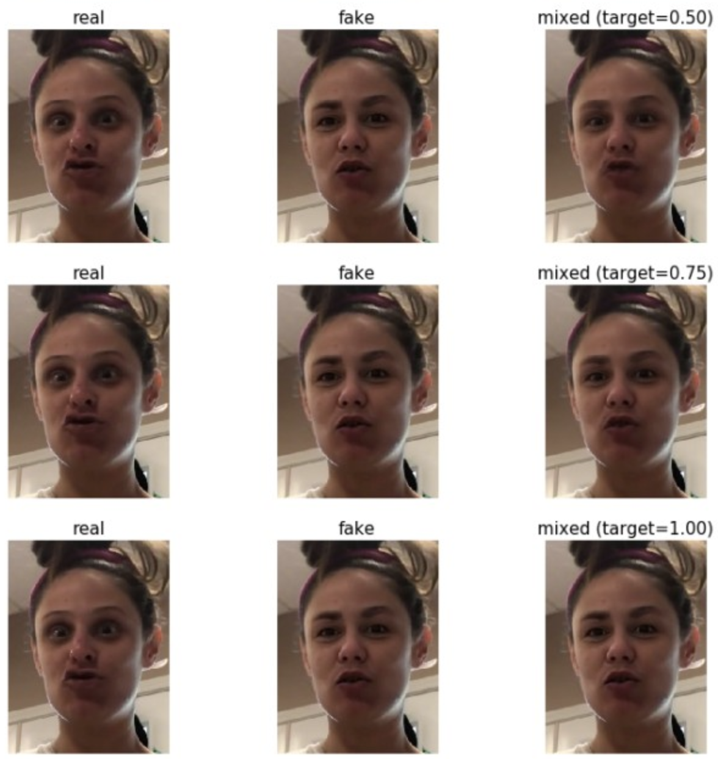
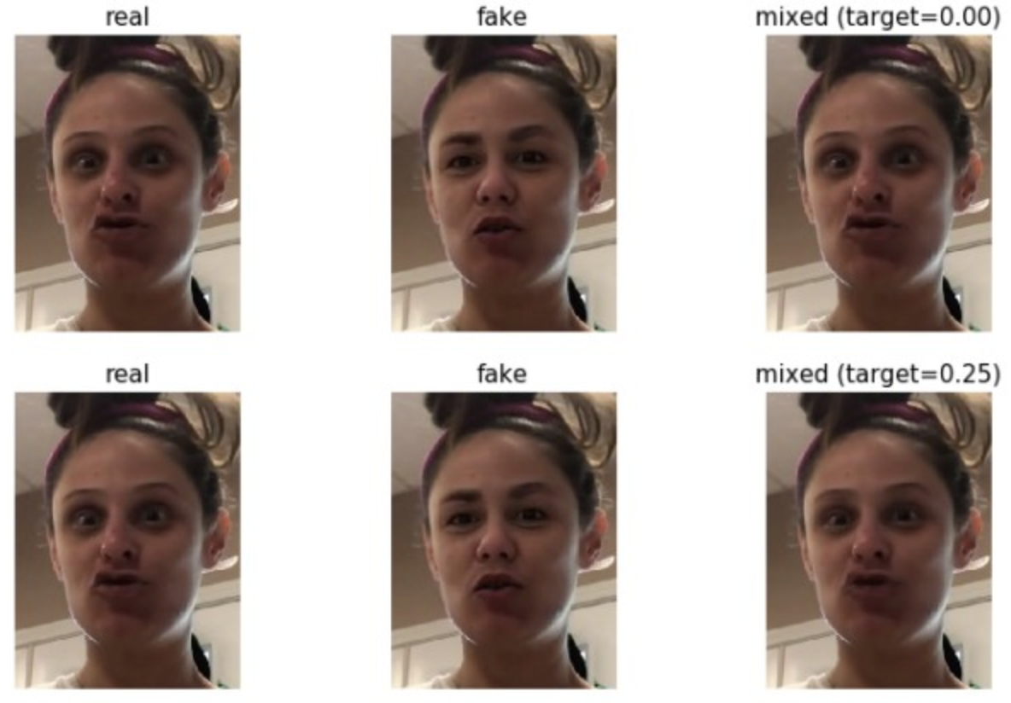
Mixup on aligned real-fake pairs
Real & fake samples are aligned → background remains almost unchanged on interpolated samples → reduces overfitting & make the model pay more attention to the face
Notes:
Real-fake 모델이 정렬되어 선형 결합되기 때문에 mixed된 사진의 배경은 그대로 유지되어 있어 모델이 더 얼굴에 focus를 둘 수 있어
오버피팅이 줄어든다

Slide 9
Video compression augmentation
Augmentations close to degradations are applied (similar to real-life video)
Reduce the FPS of the video to 15
Reduce the resolution of the video to ¼ of its original size
Reduce the overall encoding quality
Notes:
FPS (Frame per Second)
실제 비디오가 배포될 때를 고려해 비디오 quality를 저하시키는 augmentation을 도입
비디오의 FPS를 15로 줄임
비디오의 해상도를 원래 크기의 ¼로 줄임
전체 인코딩 품질 감소

Slide 10
Video compression augmentation
1. Augmentation with random parameters of video encoding (to make the model resistant to various parameters of video compression)
applied to the original video on-the-fly during training (IMPOSSIBLE)
applied on the cropped(1.5x areas around the face) short(50 frames) clips
Each clip was saved as separate frames in png format
2. On-the-fly augmentation
“ffmpeg-python” was used
At each iteration, the following parameters were randomly sampled
FPS (15 to 30)
scale (0.25 to 1.0)
CRF (17 to 40)
random tuning option
Notes:
FPS (Frame per Second)
CRF(Conditional Random Field)
모델이 비디오 압축의 다양한 파라미터에 내성을 갖도록 하기 위해 무작위로 파라미터를 바꾸는 augmentation 도입
훈련 중에 원본 비디오에 해당 augmentation을 바로 도입하는 것이 불가능하므로 원본 비디오 대신 얼굴 근방 margin 1.5배로 crop된 50 프레임 clip을 사용
각 클립은 png 형식의 별도 프레임으로 저장됨
즉석 augmentation에는 ffmpeg-python이 사용됨
각 iteration에서 다음 4가지 매개변수를 무작위로 조정함

Slide 11
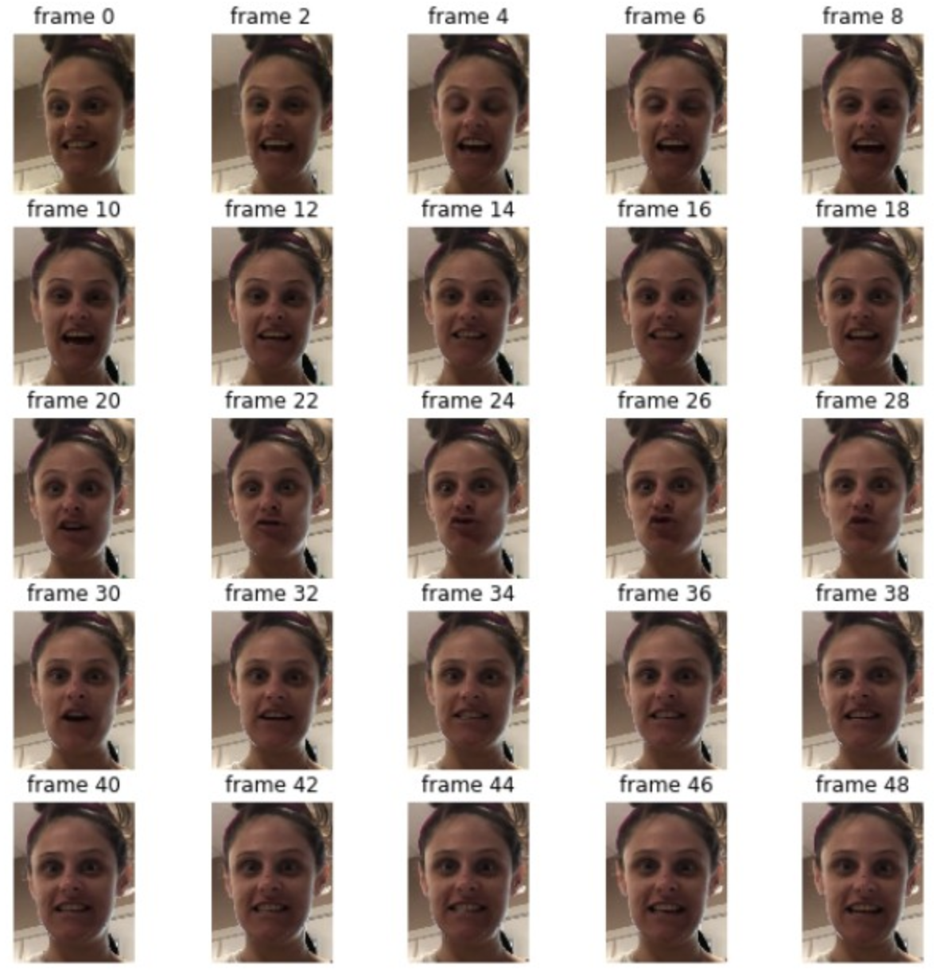
Video compression augmentation

Slide 12
Model architecture
Frame-by-frame models (2 models)
Sequence-based model (1 model)
Notes:
해당 솔루션은 2가지 frame-by-frame 모델과 1가지 sequence-based 모델을 앙상블하는 방식으로 진행됨

Slide 13
Model architecture
“EfficientNet-B7 with Noisy Student pre-trained weights” was used
The size of the input image: 224x192 (most of the faces in the training dataset are smaller)
The final ensemble consist of three models
2 frame-by-frame models
1 sequence-based model
Notes:
Pre-trainted된 EfficientNet-B7을 사용
224x192 크기의 이미지를 입력으로 받음
(대부분 실제 데이터셋의 얼굴 크기는 이보다 작음)
3가지 모델 앙상블
(실험을 통해 EfficientNet 모델이 ResNet, ResNext, SE-ResNext보다 성능이 좋음을 검증함)

Slide 14
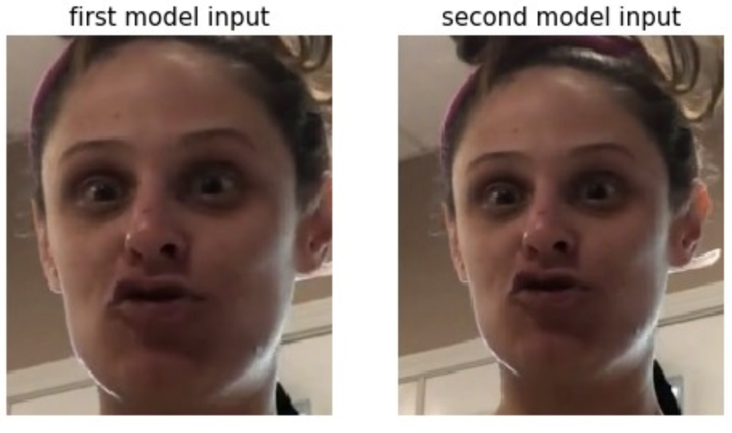
Frame-by-frame models
Each model differ in the size of the area around the face & augmentations during training
Example of input images for each of the models
Notes:
2가지 frame-by-frame 모델은 “얼굴 주변 마진 크기”와 “훈련 중 augmentation 되는 부위”가 다름

Slide 15
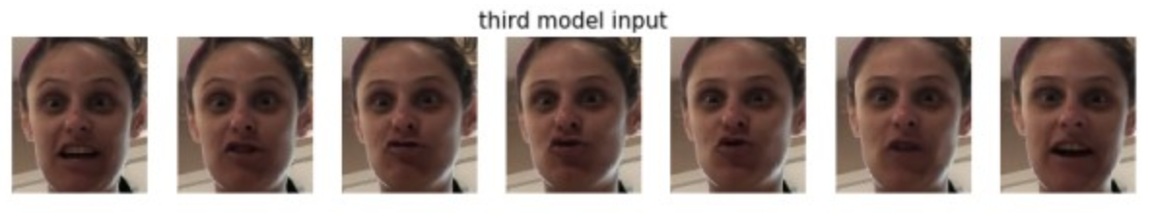
Sequence-based model
“time dependencies” can be useful for detecting fakes
Addition of a 3d convolution to each block of the EfficientNet model
This model worked slightly better than similar frame-by-frame model
The length of the input sequence: 7 frames
The step between frame: 1/15 of a second
Example of an input sequence
Notes:
해당 모델은 train시 시간축을 하나 더 고려하는 모델임
3d convolution이 각 블록에 적용되었고
이 모델은 frame-by-frame 모델보다 잘 작동
<한 시퀀스>에는 “7개 프레임”이 사용하고 <각 프레임 별 간격>은 “1/15초”로 설정

Slide 16
Image augmentations
AutoAugment
Random Erasing
Random Crops
Random Horizontal Flips
Notes:
이미지 augmentaiton에는 다음과 같은 4가지 기법을 사용

Slide 17
Image augmentation
We should augment real-fake pairs the same way (since we used mixup)
We should augment frames that belong to the same clip in the same way for a sequence-based model
Notes:
train 시 real-fake 쌍을 사용했기 때문에 각 real-fake 쌍에 똑같은 augmentation을 도입해야함
시퀀스 기반 모델의 경우 동일한 클립에 속하는 프레임에 똑같은 augmentation을 적용해 늘려야 함

Slide 18
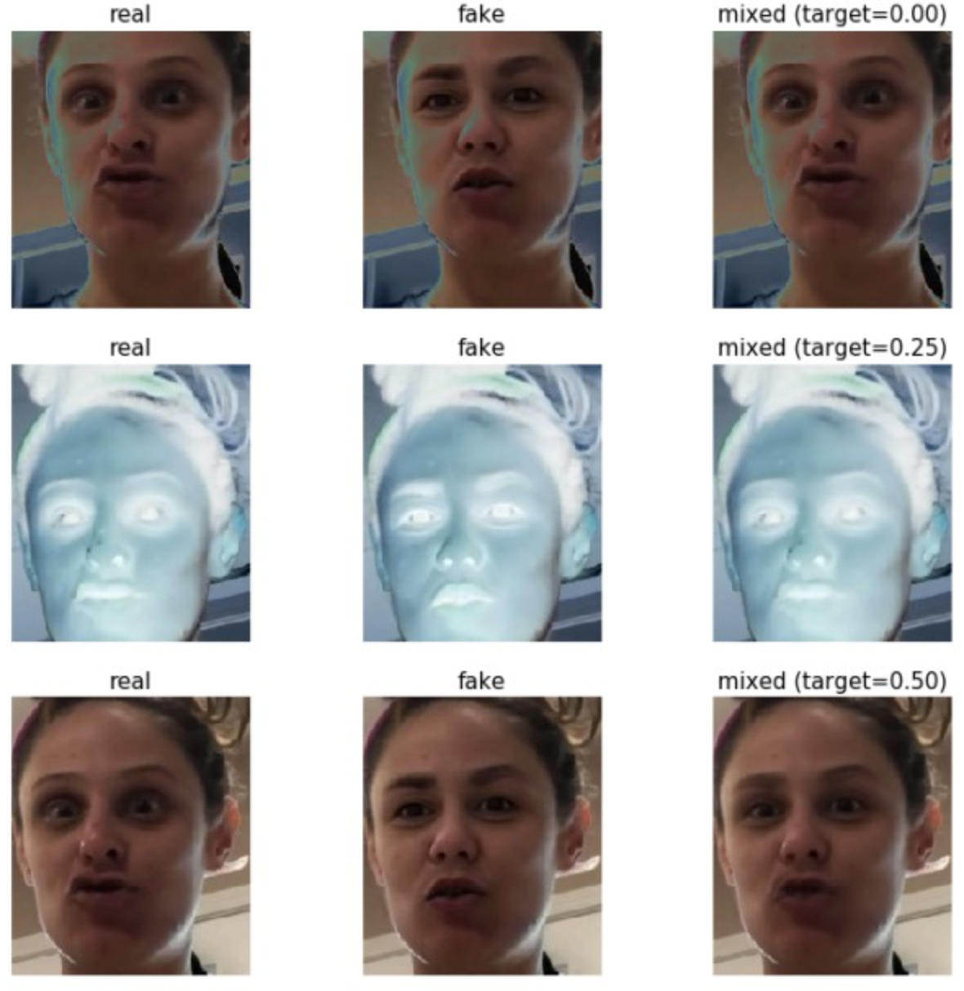
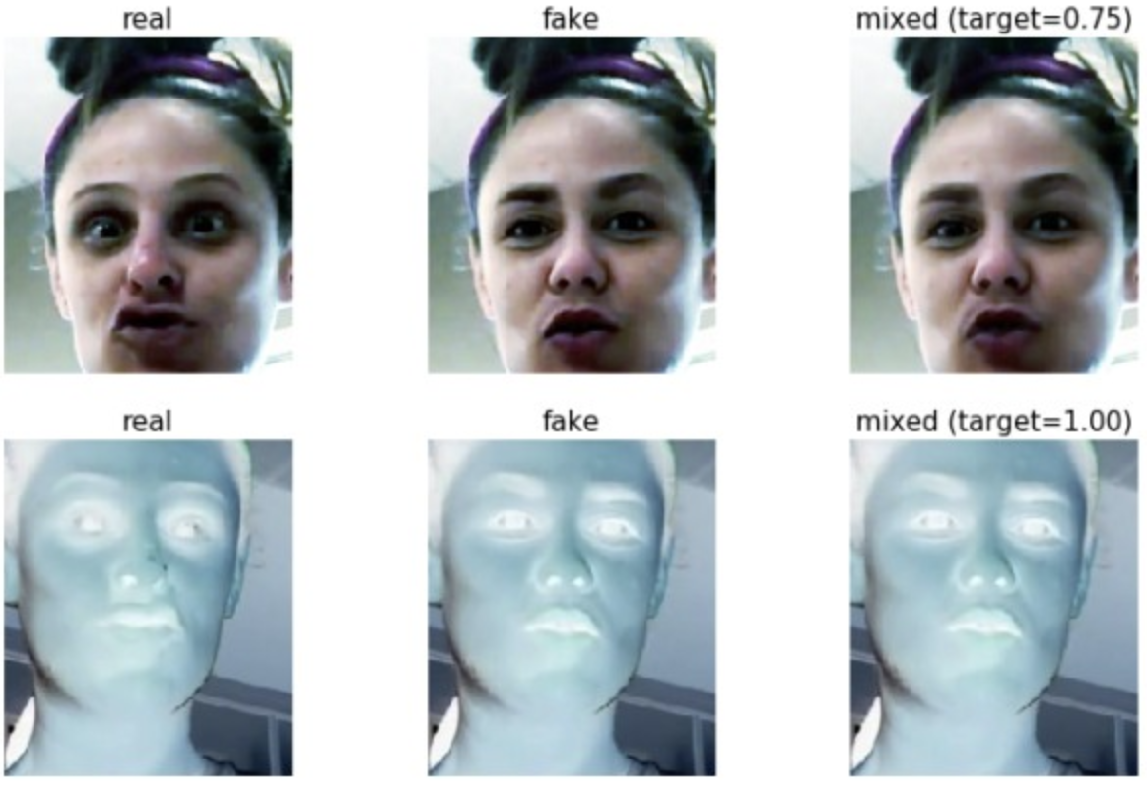
Image augmentation

Slide 19
Inference post-processing
Notes:
추론 후처리

Slide 20
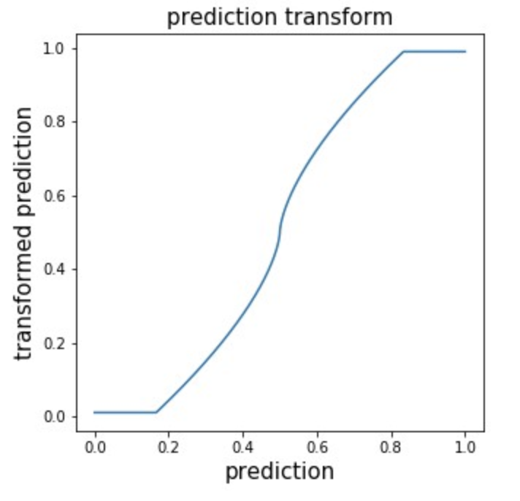
Inference post-processing
Due to mixup
Predictions of the models were uncertain
Not optimal for the logloss
To increase confidence
Applied the following transformation
Notes:
Real-fake 쌍을 사용했기 때문데 모델의 예측이 불확실해 로그로스에는 최적이 아니었음
따라서 신뢰도를 높이기 위해 다음과 같은 변환을 적용

Slide 21
Inference post-processing
Due to computational limitations predictions are made on a subsample of frames
Half of the frames were horizontally flipped
The prediction for the video is obtained by averaging all the predictions with weights proportional to the confidence (the closer the prediction to 0.5, the lower its weight)
Such averaging works like attention because the model gives predictions close to 0.5 on poor quality frames (profile faces, blur, etc.)
Notes:
계산상의 한계로 인해 프레임의 하위 샘플에 대해 prediction이 이루어짐
비디오에 대한 예측은 신뢰도에 비례하는 가중치로 모든 예측을 평균하여 얻는다
(예측치가 0.5에 가까울수록 그 가중치는 낮아진다.)
Poor quality의 프레임에 대한 예측은 0.5로 주어짐

